Slide 1
Играем со звуками
«Мы со звуком «С» играем»
Учитель – логопед Бурдина Татьяна Алексеевна

Slide 2
Мы со звуком С играем
Уважаемые родители! В данной презентации представлена система упражнений по постановке и автоматизации звука С.
Занятия по постановке звука можно начинать с трёхлетнего возраста.
Конечно, лучше обратиться к специалисту, можно пробовать самостоятельно.

Slide 3
Мы со звуком «С» играем
Характеристика звука
Звук «С» согласный, твёрдый, глухой.
При правильном произношении кончик языка упирается в нижние зубы. Губы в «улыбке». Воздушная струя выходит через центр слегка сомкнутых зубов.
Неправильное произношение звука «С»:
Кончик языка находится между зубами.
Ротовой звук «С»: произносится как губной Ф или В.

Slide 4
Мы со звуком С играем
Работа над звукопроизношением у детей состоит из нескольких этапов.
Во – первых! Развитие сильной, направленной воздушной струи. Можно:
- дуть через соломинку в воду, бурлить;
- дуть на шарики, прокатывать их воздухом по столу;
- дуть на кусочки ваточки, сдувать с ладошки (с детской или маминой).

Slide 5
Мы со звуком «С» играем
Во вторых, артикуляционные упражнения.
Они помогут поставить язык, губы в нужное для звука положение.
Упражнение «Улыбка»
«Чистим зубки»
«Лопатка»
«Горка»
«Катушка»
«Качели»

Slide 6
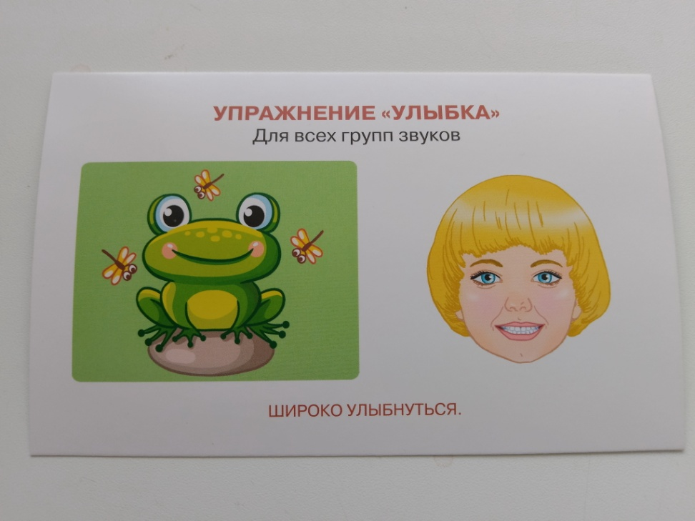
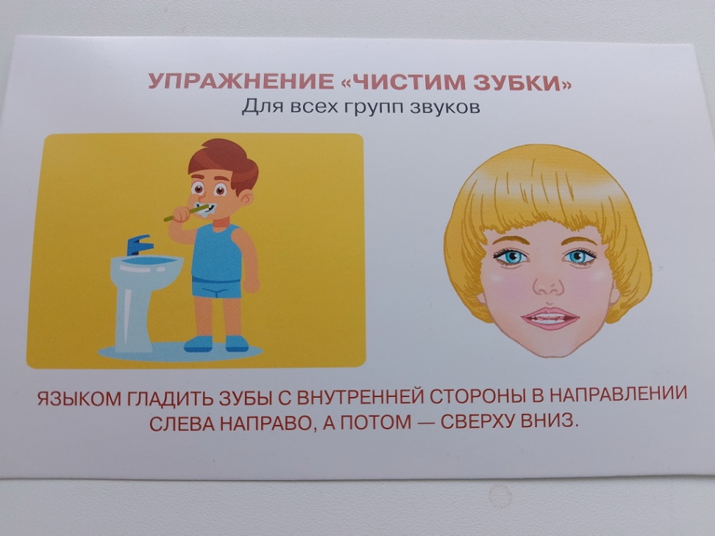
Мы со звуком «С» играем

Slide 7
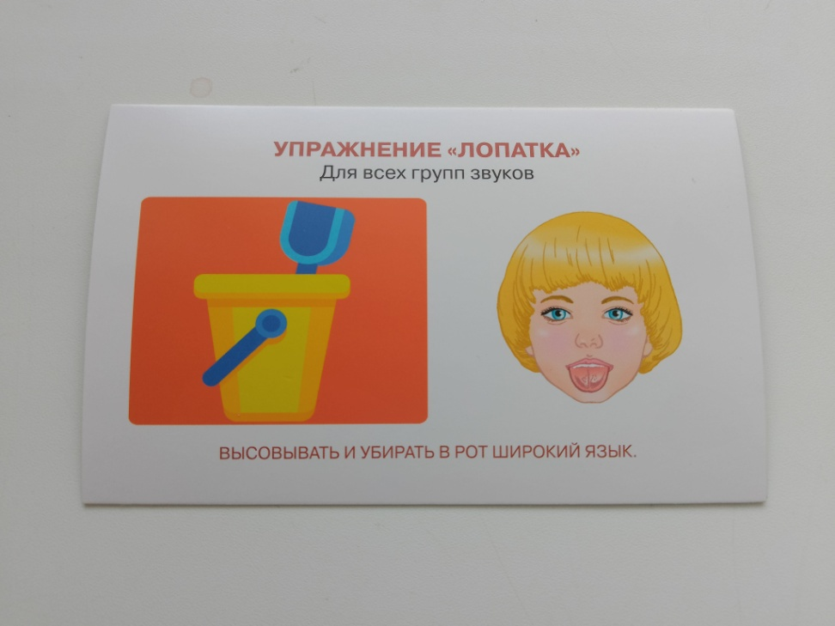
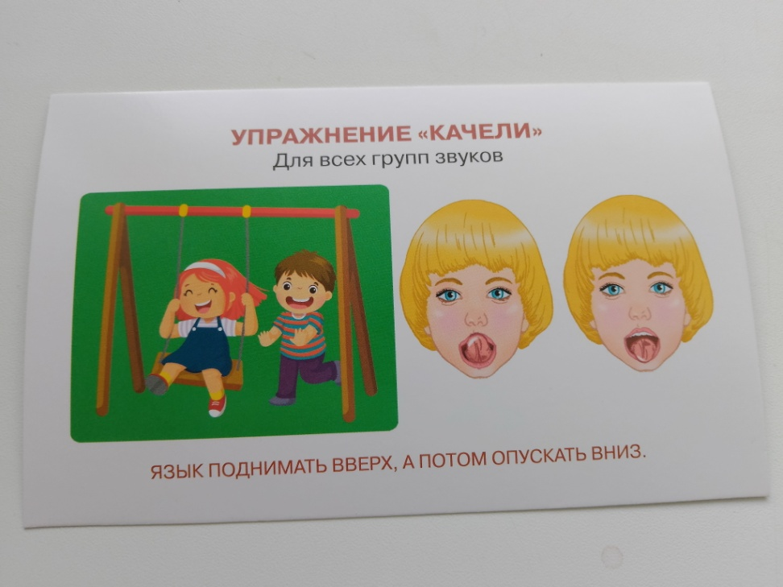
Мы со звуком «С» играем

Slide 8
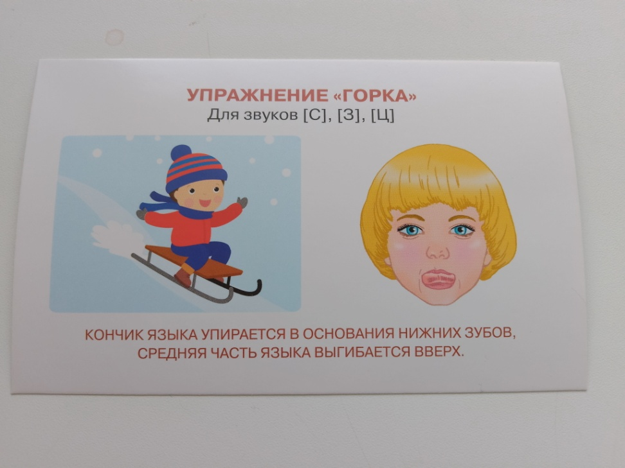
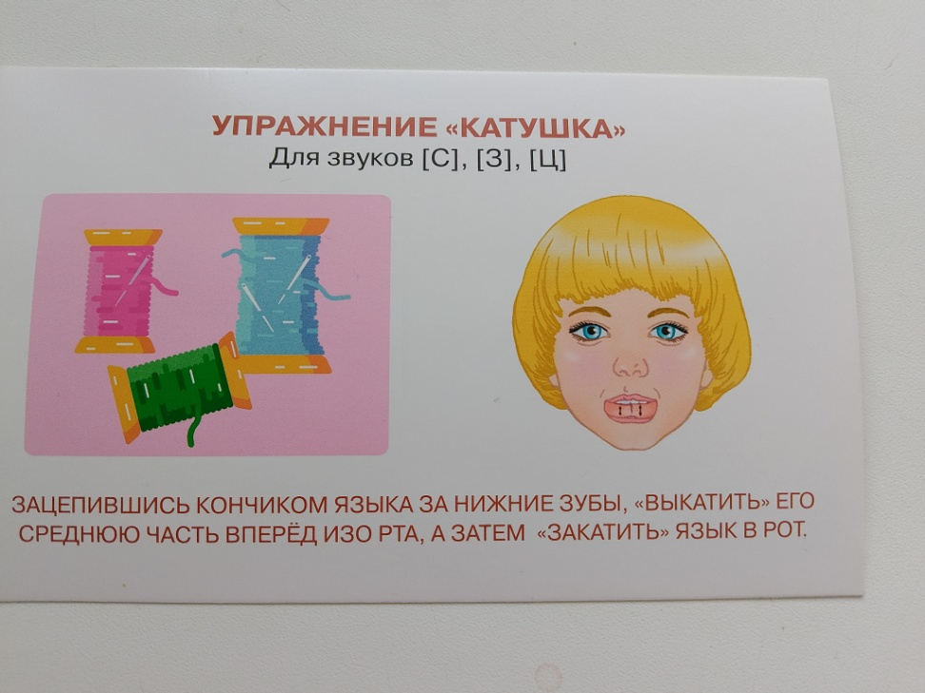
Мы со звуком С играем

Slide 9
Мы со звуком «С» играем
Артикуляционные упражнения необходимо выполнять перед зеркалом, взрослый показывает, ребёнок повторяет за взрослым движения.
Упражнения выполняйте ежедневно по 5-7 минут, не переутомляйте ребёнка.
Этап артикуляционных упражнений будет выполнен, если движения языка, губ будут верными, язык не отклоняется в бок, не дрожит.

Slide 10
Мы со звуком «С» играем
Теперь просим ребёнка улыбнуться, спрятать кончик языка за нижние зубы, зубы сблизить, подуть по центру (можно контролировать воздушную струю указательным пальчиком) ССССССССС.
Добавляем гласные. Просим, повтори АС, ОС,УС,ИС,ЕС,ЯС.
Автоматизируем «С» в словах.

Slide 11
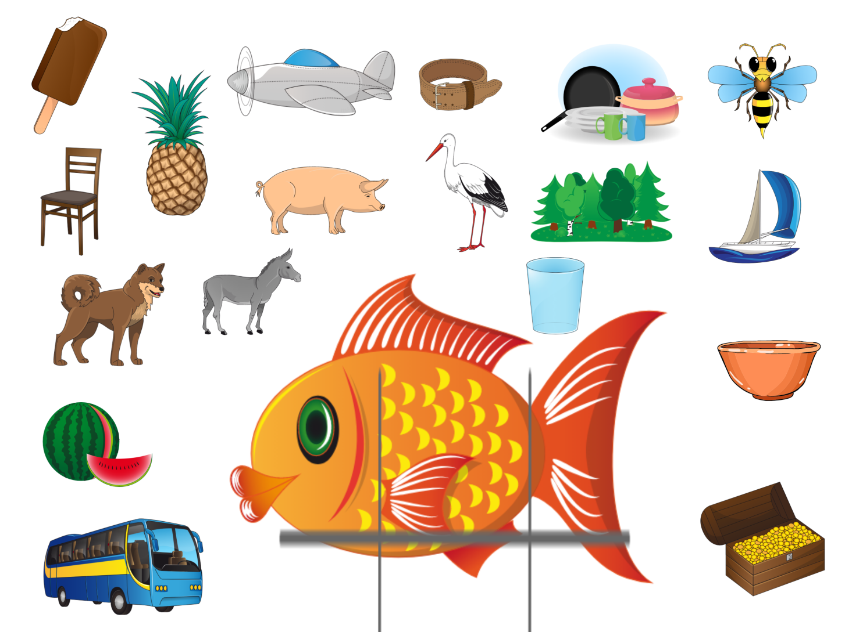
Мы со звуком «С» играем

Slide 12
Мы со звуком «С» играем
Литература, которую можно использовать для автоматизации звука «С»:
Л.А.Комарова «Автоматизация звука «С» в играх и упражнениях. Москва: издательство ГНОМ,2022.
Л.Н.Смирнова, С.Н.Овчинников «Большая книга логопедических игр», Москва, Астрель.

